Slide 1
Lire-Ecrire Ressources
http://cache.media.eduscol.education.fr/file/Actualites/23/2/Lecture_ecriture_versionWEB_939232.pdf
http://centre-alain-savary.ens-lyon.fr/CAS/education-prioritaire/ressources/theme-1-perspectives-pedagogiques-et-educatives/lire-ecrire-parler-pour-apprendre-dans-toutes-les-disciplines/roland-goigux-enseigner-lire-ecrire-au-cp

Slide 2
Lecture: Temps de travail effectif
7’ de lecture journalière pour les élèves fragiles au CP.
Insuffisant pour apprendre
Double conséquence
Pour l’élève lui-même : apprentissage long et peu gratifiant
Pour les enseignants : Gestion des différences au CE1, voire au CE2 ? « Choix cornéliens ».

Slide 3
Essais de réponses CP (1)
Lisibilité des textes: 75% de mots déchiffrables
On en observe 43% en moyenne dans l’enquête lire-écrire
http://anagraph.ens-lyon.fr/app.php
Mais…….
Gestion de la variété des savoirs ?
Gestion des effets de l’action extra-scolaire ?
Proposition : Temps collectif de lecture des textes COURT
En faire un temps explicite de ce qu’est l’acte de lire
Notes:
Toute la classe ne peut être mobilisée dans la mesure où 75% de lisibilité reste une intention difficilement tenable pour tous. Au-delà de 50%, les élèves en difficulté en tirent profit.

Slide 4
Lire un texte : 15’ max En faire un temps explicite de ce qu’est l’acte de lire
Tout identifier, dans l’ordre : pas de pêche aux mots
Verbaliser comment on s’y prend :
Je connais ce mot (voie directe)/je découpe ce mot en syllabes/je connais un morceau/c’est comme…….
Et en avoir une trace dans la classe : STRATEGIES
Vigilance sur l’anticipation : Vérifier systématiquement que ce qui est écrit correspond parfaitement à ce qui a été dit (ordre des lettres).
On « obéit » aux lettres
- S’assurer de la compréhension : syntaxe en particulier
Notes:
Pas de pêche aux mots
Temps collectif est d’abord un enseignement de stratégies explicite

Slide 5
Supprimer les temps-situations « inefficaces »
Ni à lire, ni à écrire
Utilisation du « dessin »
La « devinette »
Notes:
Justifier devinette. « On identifie chaque élément du mot précisément après une hypothèse liée au contexte »

Slide 6
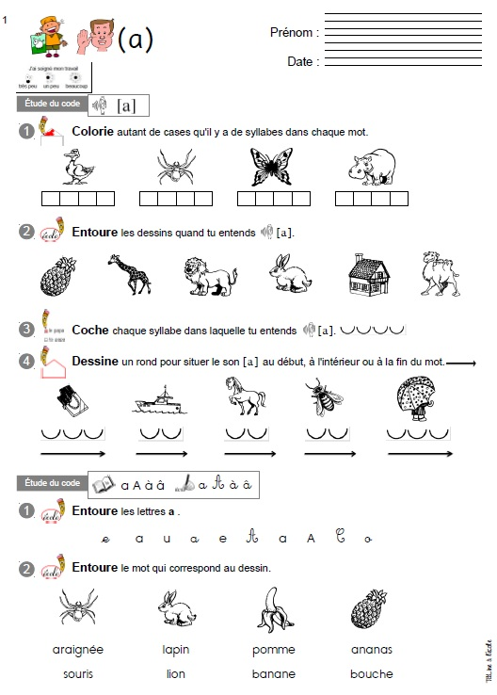
Notes:
Araignée : on lit la 1ère lettre et on obtient la réponse, idem pour banane et ananas. C’est de la « devinette »

Slide 7
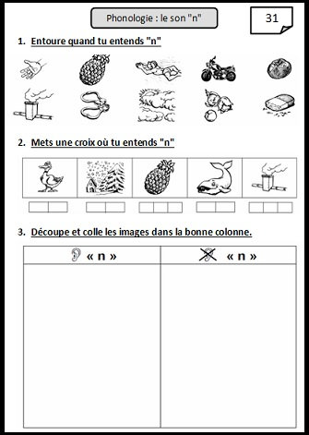

Slide 8
Exemples de contenus adaptés, mais…
Notes:
Aussi valable pour le CE1. Attention, syllabes qui « n’existent » pas . Clarifier avec les élèves. Ajouter les déterminants pour les mots. Cela contribue à indiquer qu’ils sont signifiants. Fonctionnement possible: collectif puis par 2 puis collectif
Interroge l’organisation de la classe

Slide 9
Penser au rendement !!!
Notes:
Veiller à la présence de syllabes type vc, cvc…
Tracer des chemins de lecture et s’entrainer par 2

Slide 10
Et aussi : Lire et jouer
Notes:
Attention à la présence des articles. Ici, ils n’y sont pas
Veiller à ce que jeu ne rime pas avec peu de temps effectif de lecture. Si jeu à 4, peu de temps effectif de lecture.

Slide 11
Et encore : Avoir à écrire

Slide 12
Plus généralement
Lire et écrire des syllabes
Lire et écrire des mots
Lire et écrire des phrases
Lire et écrire de courts textes
Etudier les correspondances graphèmes- phonèmes à un rythme soutenu.
15 au cours des 9 premières semaines
Notes:
Plus les élèves possèdent de savoirs, plus ils peuvent construire par auto-apprentissage, plus l’enseignant peut consacrer de temps aux élèves en besoin.

Slide 13
Des exemples de progressions
http://cache.media.eduscol.education.fr/file/Reussite/40/4/RA16_C2_FRA_Exemples_progressions_CGP3_843404.pdf
Deux approches possibles : Graphémique ou phonologique
L’approche graphémique est recommandée par le Ministère.
Avantages :
Peu d’activités parasites, rythme soutenu
Consensus pour constater que les enseignants consacrent un temps significatif à l’étude du code.
Notes:
Rapport Goigoux ne considère pas cela comme un indice pertinent de réussite mais s’interroge explicitement sur l’opportutnité de consacrer du temps à la discrimination auditive avant l’étude écrite d’un phonème.

Slide 14
Synthèse : Ce qui fait néanmoins débat
Choix de la méthode
Méthode syllabique stricte
On ne donne à lire que ce qui est décodable.
Ou
Méthode à forte composante syllabique
Méthode qui donne à lire 75% de mots déchiffrables

Slide 15
Didactique du lire-écrire Ce qui fait consensus

Slide 16
La lecture à haute voix
Sur un échantillon d’élèves de CP en juin 2014
50% ne lisent pas plus de 18 mots/minute
30%lisent en moyenne 11 mots/minute
20% lisent en moyenne 8 mots/minute
Attendus : Plus de 50 mots.
Notes:
25’ par semaine selon la recherche Goigoux. Ce qui est insuffisant

Slide 17
Une réponse : Un enseignement explicite
L’aisance dans le déchiffrage intervient pour 50% dans la compréhension autonome d’un texte.
Il faut apprendre à lire « vite ». PRIORITE
http://www.cognisciences.com/accueil/outils/article/e-l-fe-evaluation-de-la-lecture-en-fluence
http://ien.pontivy.free.fr/IMG/pdf/F_L_U_O_R_CE-3.pdf
Pistes : Découpage de mots en unités longues, lecture de listes, lecture de phrases « évolutives », découpage en groupes de sens, lectures dialoguées, enregistrements, indications relatives aux intonations.……..
Cet enseignement s’effectue dès le CP et se poursuit
Notes:
L’élève doit se voir progresser tout en prenant conscience de ses réussites et des progrès qu’il doit encore effectuer.
La vitesse n’est pas l’objectif ultime. Expressivité et vitesse adaptée sont recherchées

Slide 18
Apprendre à comprendre
Très peu enseigné au CP : 1h08 en moyenne dont 25’ de tâches écrites et individuelles.
Comme en maternelle, la compréhension s’enseigne dès le début du CP sur des textes résistants lus par l’enseignant.
Le temps consacré à la compréhension augmente au fil de l’année, une part étant dédiée à la lecture autonome.

Slide 19
Finalité : Être capable de lire un texte silencieusement et de le comprendre
La compréhension du langage entre pour 50% dans la compréhension de textes lus par l’élève.
C’est-à-dire, plus particulièrement :
Compréhension de textes entendus
Vocabulaire

Slide 20
Ce qui doit s’enseigner
Expliquer ou reformuler le sens
Evoquer une représentation mentale
Produire un rappel de récit ou de texte explicatif
Rendre explicite des informations implicites (peu enseigné)
Proposer, débattre ou négocier une interprétation (peu enseigné)
Ressource : guide orange p 92 à p 102
http://cache.media.eduscol.education.fr/file/Actualites/23/2/Lecture_ecriture_versionWEB_939232.pdf

Slide 21
Proposition de tâche prioritaire
Apprendre à raconter (cf Narramus)
http://extranet.editis.com/it-yonixweb/images/322/art/doc/b/bce8ea6fd231353035333130323235343436313638.pdf
Nécessite de savoir : dégager l’essentiel, faire des liens entre les informations, mémoriser et utiliser le lexique spécifique, mais aussi…..
De traiter les états mentaux des personnages (intentions, buts, émotions), compléter les blancs laissés par l’auteur (l’implicite).
On s’appuie aussi pour cela sur les connaissances que l’on a du sujet traité et les intentions de l’auteur.
Il s’agit enfin de passer du dialogue présent dans les textes à un monologue de l’élève.

Slide 22
Stratégies d’enseignement
Nombreux échanges oraux ciblés autour du texte lu.
Reformulations de l’adulte pour acter, synthétiser.
Rendre explicites les apprentissages. Les traces écrites/affichages y participent très largement.
Ex 1: Centrées sur une situation : Construire le schéma d’un récit (succession des événements), laisser une trace des reformulations progressives.
Ex 2 : Afficher les stratégies de compréhension et les enrichir : « Comment je m’y prends pour comprendre ? »
http://www.cndp.fr/crdp-reims/fileadmin/documents/cddp10/A_Gorzegno_strategies_pour_lire/Goigoux-Zouzou-Apprendre-a-comprendre-les-textes-ecrits-a-lecole-maternelle-et-au-cycle-2.pdf

Slide 23
Eviter le tout oral collectif sans recourir au questionnaire écrit
Travailler par deux
http://www.elodil.umontreal.ca/videos/presentation/video/interactions-orales-et-lecture/
Le marchand de chapeaux
Il était une fois, dans un pays lointain, un fabricant de chapeaux de paille de riz qui allait vendre sa marchandise à la ville. Il avait empilé ses chapeaux dans une hotte de bambou et marchait à grand peine sous un soleil brûlant.
En arrivant à la lisière de la forêt, il s’arrêta pour se reposer un peu, laissa tomber sa hotte à terre, s’allongea sur l’herbe et s’endormit.
À son réveil, il s’aperçut avec stupéfaction que sa hotte était vide. Il se mit à courir de tous côtés pour retrouver la trace de son voleur. Des ricanements éclatèrent soudain dans les branches au-dessus de lui.
Notes:
Le questionnaire a le plus souvent vocation à évaluer, à vérifier la compréhension, pas à apprendre à comprendre.
Parfois, la ou les questions écrites peuvent avoir pour objectif de provoquer un questionnement, un débat.

Slide 24
Ex : Reconstruire pour raconter
Choisir et ordonner.
SVA
- Clarifier.
- Améliorer (répétitions,
enchainements)
pour reformuler.
Rappel du récit puis
Synthétiser apprentissages:
Qui ?
Hypothèses VS savoir
Tout n’est pas « redit »
« Ce que l’on veut savoir »
Quand ? Où ? Qui a volé ?
Comment récupérer les chapeaux ?
Notes:
SVA (ce que je sais, ce que je veux savoir, ce que j’ai appris): Cf site Elodil : Enseignement explicite + travail par deux

Slide 25
Notes:
Surtout penser au dévoilement progressif du texte.

Slide 26
Modalités autres que l’oral collectif
S’enregistrer, confronter
S’évaluer, se co-évaluer
Surligner, entourer
Ecrire pour compléter un schéma de récit, pour produire le plan d’un récit, pour exprimer une pensée, pour compléter des blancs…

Slide 27
Le documentaire
http://ekladata.com/YNumYNkAbjr9ebjhPb0FGmFQAQU.pdf
Sais-tu la différence entre les funambules et les fildeféristes?
Les funambules marchent sur un câble d’acier tendu entre les mâts du chapiteau alors que les fildeféristes évoluent sur un câble à quelques mètres du sol.
Ils savent sauter, glisser, danser, jongler, faire le poirier ou le saut périlleux, et tout ça sur un fil! Souvent pour conserver leur équilibre ils utilisent un balancier. Il y a aussi les trapézistes qui se prennent pour des oiseaux en se balançant et en sautant d’un trapèze à l’autre. La chute est toujours possible mais pas de panique, les trapézistes se passent les mains à la colophane pour sécher la transpiration et ne pas glisser. De plus, ils peuvent être reliés à un câble de sécurité ou avoir un filet tendu au-dessus de la piste pour amortir leur chute

Slide 28
Souvent négligé donc méconnu
Syntaxe particulière : phrases longues, structures éloignées des fréquentations des élèves…..
Lexique spécifique y compris verbes et adverbes
Organisation de la page peut différer
Lecture non-linéaire
On ne peut pas toujours se faire un film
Supports riches pour s’intéresser aux structures syntaxiques et les comprendre
Notes:
Cycle 3 et après. Une majorité des écrits proposés aux élèves sont des documentaires.

Slide 29
Morphologie pour mieux lire, comprendre et écrire
http://cache.media.eduscol.education.fr/file/Reussite/42/6/RA16_C2_FRA_EnseignementLexique_V3_843426.pdf
Enseigner régulièrement la formation des mots et s’y référer
Familles de mots : chat, chaton, chatière; marchand, marchande, marchandise…. Pour mieux comprendre et mieux orthographier mais aussi sable, sableux, sablonneux pour identifier des unités de sens longues et donc identifier plus vite
Affixes : maisonnette, impossible
L’étude de réseaux de mots reliés entre eux par des relations de forme ou de sens accélère également le développement du vocabulaire
Jacqueline Picoche https://www.vocanet.fr/

Slide 30
Ecriture
En moyenne 32% du temps
Essentiellement de la copie
Pas assez d’ecriture autonome

Slide 31
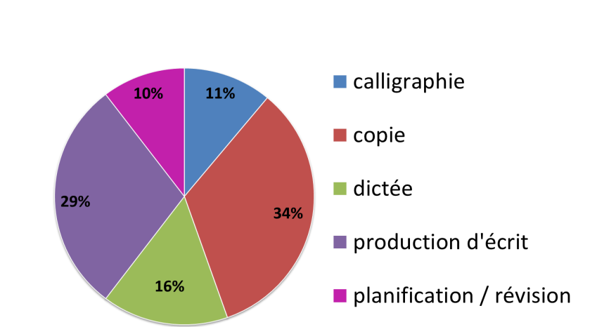

Slide 32
La copie
lapin canari le chat de papa
Copie différée, début CP (PAOUR 2004, 400 élèves)
de 8 à 28 contrôles.

Slide 33
Pourquoi autant d’écarts ?
Savoirs des élèves :
Mots identifiés par voie directe ou pas, mémorisés orthographiquement
Stratégies de copie construites (même implicitement)
Compétences relatives à la calligraphie
Si la calligraphie n’est pas de qualité, elle occupe l’essentiel de l’attention de l’élève. La mémorisation orthographique ne peut être assurée.
L’accroche est un souci majeur

Slide 34
Propositions
Assurer la calligraphie, en particulier les accroches.
Syllabes (signifiantes ou existantes en priorité : bra, cha…), mots avec déterminant (un chat, le bras).
Faire épeler avant d’écrire pour aider à fixer orthographiquement
Veiller à la tenue de l’outil et à la pression exercée.
Cela est souvent fait et fonctionne pour presque tous
Notes:
La calligraphie n’est généralement plus un problème en fin de CP

Slide 35
Bilan juin (Goigoux)
Dans le jardin de Léonard, il y a un arbre extraordinaire
En 3’ : 17% écrivent moins de 7 mots,
67% n’écrivent pas toute la phrase.
Minimum, 6 vérifications. Jusque 26
1/3 plus de 13 contrôles.
Pas de mise en mémoire de certains mots
On ne leur a pas appris à copier (3’ en moyenne de copie différée pour 45’ de copie)

Slide 36
Comment apprendre à copier ?
Construire des stratégies de façon explicite
Mémoriser « la phrase ».
Savoir ce que l’on sait (mots, syllabes…)
Identifier des unités de sens ou de sons (cf morphèmes : souterrain : sou-terrain)
Être très accompagnant (dialogue, feed-back)
Calligraphie et copie sont des indicateurs forts de réussite en orthographe.
Notes:
Pratiquer la copie différée régulièrement

Slide 37
La Dictée
http://cache.media.eduscol.education.fr/file/Reussite/41/5/RA16_C2_FRA_DicteeCP_843415.pdf
CP mais pas que.
Outil pour apprendre : problématiser
Comprendre le fonctionnement de l’écrit : Ecrire des morceaux de mots ou des mots inconnus en s’appuyant sur ses compétences graphophonétiques, par analogie (maison comme mai), en s’appuyant sur la morphologie (maison, maisonnette).
Puis
Mettre en évidence des représentations lexicales : Tenter d’écrire chapeau, renardeau, repos, robot…... Pour observer la fréquence et construire des stratégies permettant de choisir de façon éclairée

Slide 38
Dictée (suite)
Automatiser des connaissances, mémoriser : Dictée de syllabes déjà étudiées, de mots déjà étudiés, de phrases « récurrentes retouchées » en fonction d’objectifs précis.
Ex : La voiture roule, une voiture roule vite, la voiture blanche roule très vite, les voitures roulent vite
Combiner les stratégies : Identifier les difficultés, les interroger : « Comment je m’y prends pour ? »
Le travail par deux s’y prête

Slide 39
Synthèse sur la dictée
Enseigner pour apprendre, pour construire l’autonomie plus qu’évaluer.
S’interroger, débattre puis expliciter
- La répétition fixe la notion: plusieurs rencontres pour fixer l’orthographe lexicale.
- Lien très fort entre orthographe et lecture. L’un n’est pas postérieur à l’autre. Les savoirs orthographiques permettent un traitement plus rapide des marques écrites en situation de lecture
« Truc » : Epeler pour construire une image orthographique et non globale.
Notes:
Amener l’élève à s’interroger sur les difficultés éventuelles, ses savoirs et ses doutes, à se construire des stratégies de résolution
Ne pas, d’emblée, lui demander de rechercher le verbe, le sujet…

Slide 40
Produire des écrits
Faire écrire très souvent, très régulièrement, même peu.
En veillant à la tenue de l’outil.
Commencer tôt
Effet positif jusque 35’ effectives par semaine

Slide 41
Opérations requises pour produire un écrit
Prévoir : intention d’écriture, but, destinataire
Planifier : choisir les idées et organiser le texte
Enoncer : choisir et fixer les mots et la syntaxe
Transcrire l’énoncé oral
Passage chaine orale-chaine écrite (unité mot)
Encodage phonographique et orthographique
Editer : fabriquer, diffuser (socialisation)
Observer l’effet produit sur le destinataire.

Slide 42
Conséquence et solutions
On va produire deux écrits dans l’année
ou
On va « parler » pendant 50’ pour écrire 10’.
L’enseignant gère lui-même une ou plusieurs composantes
Les lanceurs permettent de centrer l’élève sur une ou plusieurs composantes.

Slide 43
Illustrations (1)
http://cache.media.eduscol.education.fr/file/Ecrits_courts/23/2/2-RA16_C2_FRA_3_situation_ecriture_635232.pdf
http://cache.media.eduscol.education.fr/file/Ecrits_courts/23/7/3-RA16_C2_FRA_3_differents_types_ecrits_courts_635237.pdf
Consigne fermée : utiliser les mots de la semaine (loup, mouton, mange); mémorisation orthographique + structure syntaxique.
Situation générative (reproduction de structure) J’ai rêvé que… + animal et couleur; Dans mon cartable il y a…..(listes); j’aime, je déteste…; lexique + code + accords

Slide 44
Illustrations (2)
Situation générative « complexe »
Une souris verte à transformer : animal, verbes, couleurs.
Légendes : syntaxe
Phrase à courte histoire à partir d’illustrations.
Images séquentielles : liens, continuité +… tâche complexe
Texte libre
Les joggings ont un intérêt sous conditions
L’ardoise et le cahier d’écrivain: supports privilégiés
Notes:
Les joggings visent le réinvestissement de savoirs enseignés
Le texte libre est, bien souvent, une évaluation. L’exploiter nécessite une véritable expertise. Lire « Apprendre à lire des textes d’enfants » de Fabre-Cols et al, ed De Boeck avant de s’y lancer. Résumé avec ce lien
https://www.persee.fr/doc/reper_1157-1330_2000_num_22_1_2549_t1_0198_0000_1

Slide 45
Outils pour l’élève (1)
Etablir des listes pré-catégorisées qui se complètent progressivement
Ex : verbes pour une souris verte : mange, porte, lance, vole…..
Ex : Je déteste…. Verbes + mots outils (sur, dans, avec…) + Lieu (la maison, le parc, le jardin…) ou …
Les compléter progressivement dans une perspective d’EDL : le, la, mon… La fille danse, les enfants dansent, ils dansent, elle danse…
Très utile pour l’EDL
Notes:
La constitution de collections pour écrire sert, servira pour l’étude de la langue. Le stock de verbes en mémoire facilitera la construction de repères orthographiques sans nécessité de recherche systématique du verbe

Slide 46
Outils (suite)
Sous-main : code, listes
Listes éphémères
Affichages de la classe
Démarches d’écriture (étapes)
Listes
Cahier-classeur pour l’élève

Slide 47
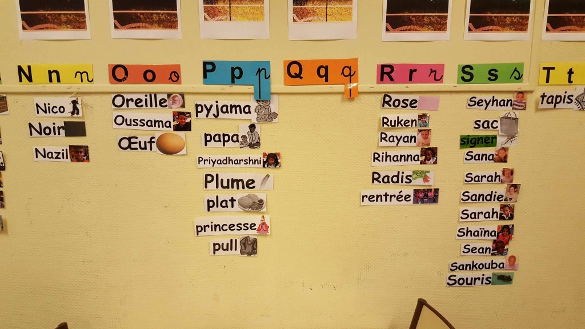

Slide 48
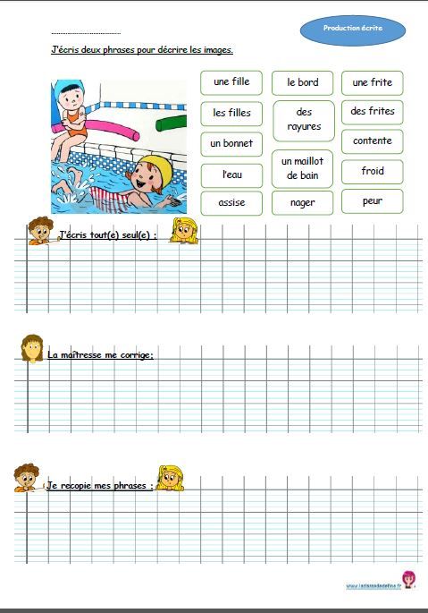
Notes:
Manque des verbes, des pluriels, des adjectifs

Slide 49
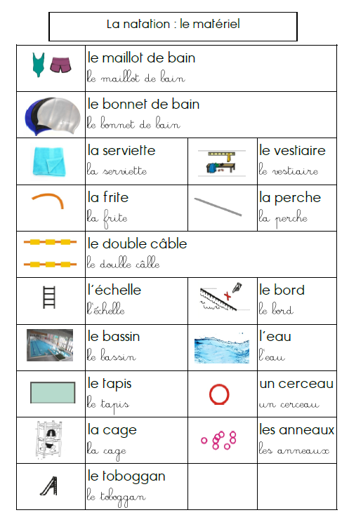
Notes:
Limites : pas de verbes, pas d’alternance singulier-pluriel

Slide 50
http://www.caracolus.fr/ecrire-sans-erreur-au-ce1-le-rallye-eureka/
Notes:
Utilisation progressive au cours du CE1.

Slide 52
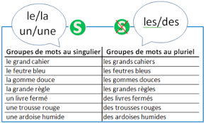

Slide 53
CONCLUSION 1. Les « manques »
La fluence
La morphologie
La comprehension orale
La copie
La dictée « EXPLICITE »
La production d’ecrits

Slide 54
2. Questionner son efficacité
Choix des contenus pour chasser ce qui est peu utile
Ex : la météo, ce qui ne donne ni à lire ni à écrire, copie sans apprentissage, la pêche aux mots…
Rendement – rythme - temps effectif d’action
Ex : Combien de temps pour dicter 10 syllabes ? Les corrections ? Temps avant de passer à la phase d’écriture ?
Oser chronométrer, se chronométrer

Slide 55
3. Les fonctionnements
L’alternance individuel-collectif a vécu.
La différenciation est une réponse souvent adaptée, parfois insuffisante mais proposer des tâches différentes semble peu pertinent.
Le feed-back immédiat est essentiel.
L’oralisation est essentielle pour rendre EXPLICITE mais est très consommatrice de temps.
Oser le travail par 2
Oser l’autonomie

Slide 56
Compléments liés aux fonctionnements
Travailler avec un groupe d’élèves
Investir différents espaces de la classe: Bibliothèque, coin écoute, espace informatique, espace « fichiers »/ »défis », coin jeux à règles.
Proposer différents ateliers adaptés aux besoins des élèves

Slide 57
4. L’élève et l’enfant
Certains n’apprennent qu’à l’école. 1000h de lecture d’albums à la maison avant le CP pour certains. L’acculturation à l’école est DECISIVE.
Plus les feed-back de l’enseignant sont négatifs, moins l’enfant apprendra (cf neuro-sciences).
BIENVEILLANCE indispensable
Se voir apprendre, progresser, renforce le désir d’apprendre.
EVALUATION, auto-évéluation, co-évaluation positives

Slide 58
Pistes pour travailler en équipe
En lien avec les « manques »
Outils pour écrire
Fluence
Copie
Dictée
Compréhension : Apprendre à raconter
Travailler à deux

